Slide 1
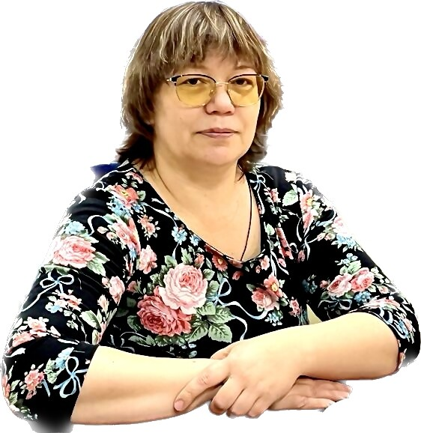
МЕТОДИЧЕСКАЯ МАСТЕРСКАЯ
Плотникова Н.Ю.
учитель начальных классов
МКОУ КШ № 7

Slide 3
Цель : Формирование критического мышления в процессе обучения учащихся начальной школы на основе применения приёмов технологии развитие критического мышления Задачи:
-Сформировать у учащихся базовые учебные действия, как необходимые компоненты подготовки школьников к жизни в современном информационном пространстве, на основе применения приёмов технологии развития критического мышления;
- Создать необходимые условия эффективного использования на уроках приёмов технологии развития критического мышления для развития творческого потенциала учащихся с интеллектуальной недостаточностью;
- Формирование культуры чтения, включающей в себя умение ориентироваться в источниках информации, пользоваться разными стратегиями чтения, адекватно понимать прочитанное, сортировать информацию с точки зрения ее важности, «отсеивать» второстепенную, критически оценивать новые знания, делать выводы и обобщения.

Slide 4
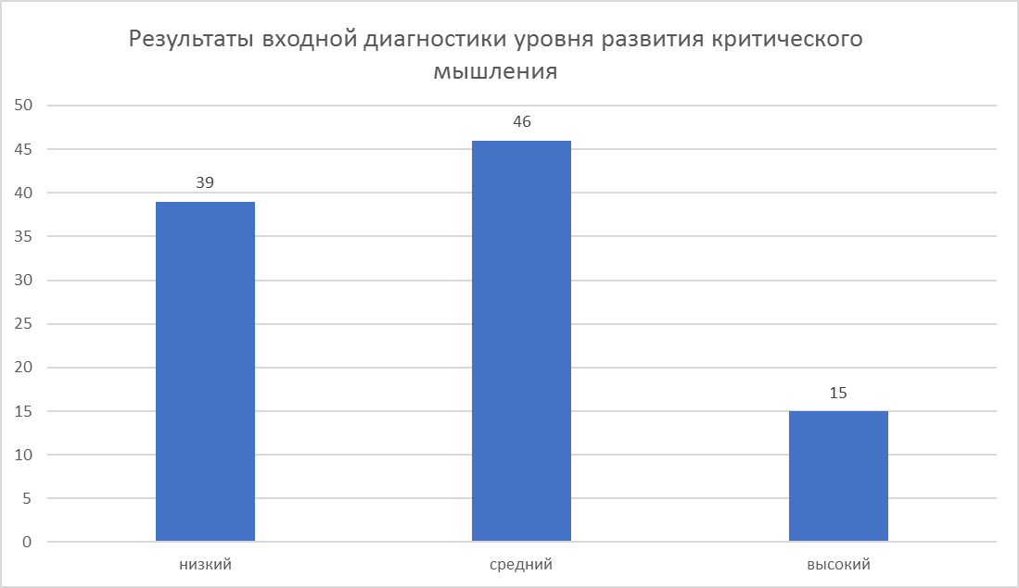
Интеллектуальные умения входящие в состав критического мышления :
Умение ясно и четко формулировать вопрос или проблему
Умение выделять существенные и несущественные признаки предметов и понятий.
Умение собирать информацию, которая нужна для разрешения вопроса.
Умение устанавливать причинно-следственные связи.
Умение сравнивать и выделять главное.
Умение обобщать и анализировать.

Slide 5
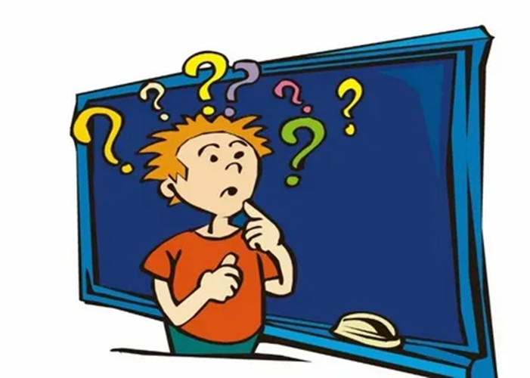
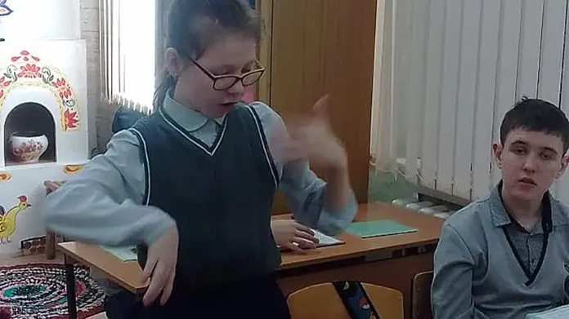
Приемы технологии развития критического мышления:
«Загадка»
«Отсроченная догадка»

Slide 6
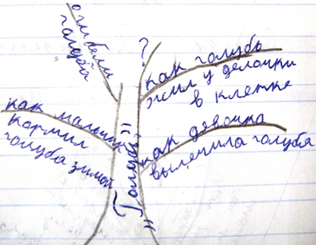
«Древа предсказаний»

Slide 7
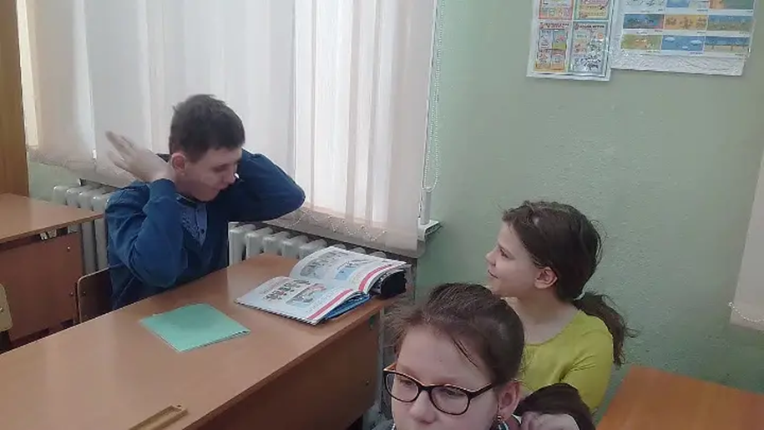
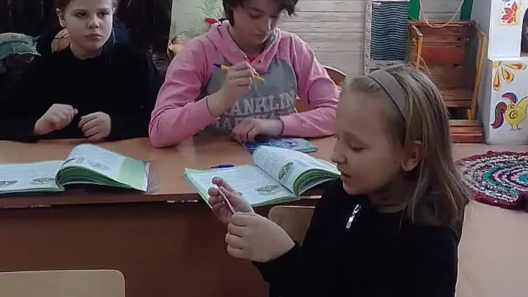
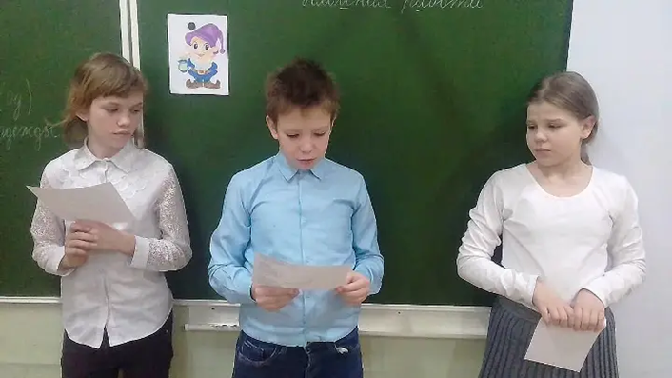
«Мозговой штурм»
«Чтение с остановками»

Slide 8
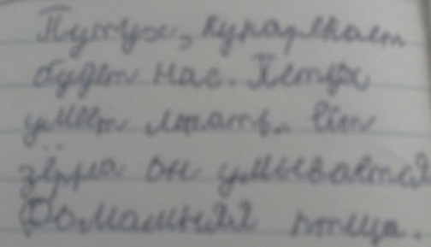
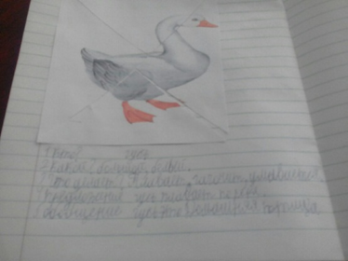
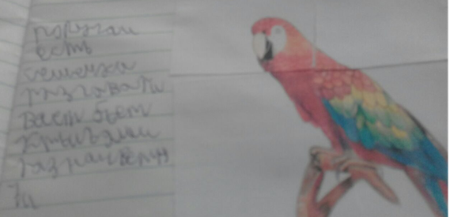
«синквейн»

Slide 9
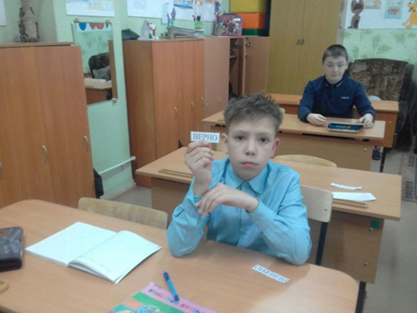
«Верные – неверные утверждения» или «Верю – не верю»

Slide 10
«Кластер»

Slide 11
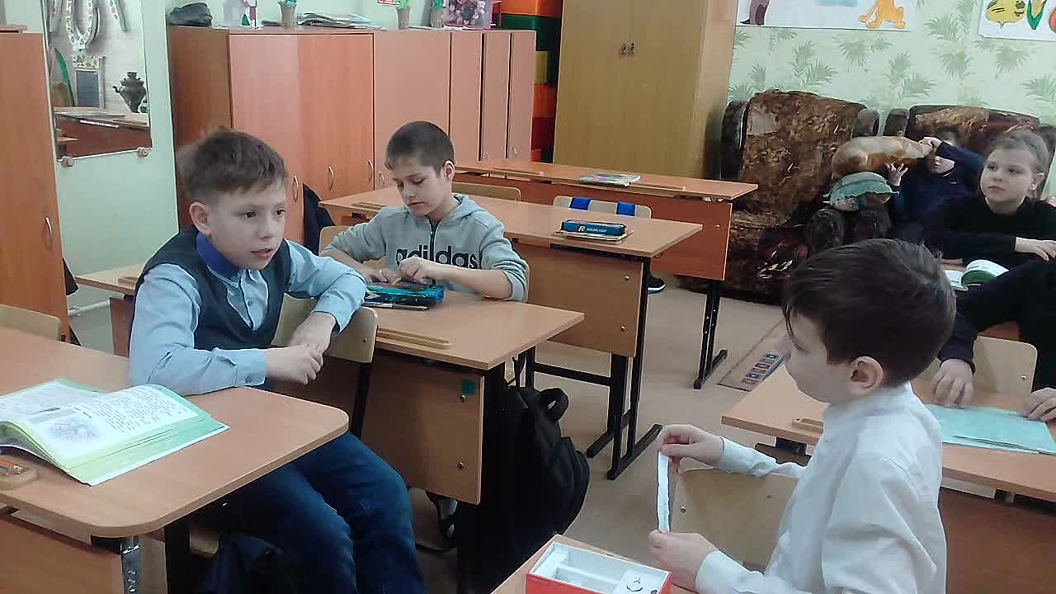
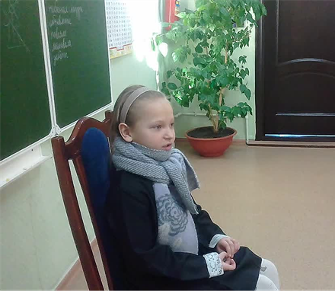
«Толстые и тонкие вопросы»

Slide 12
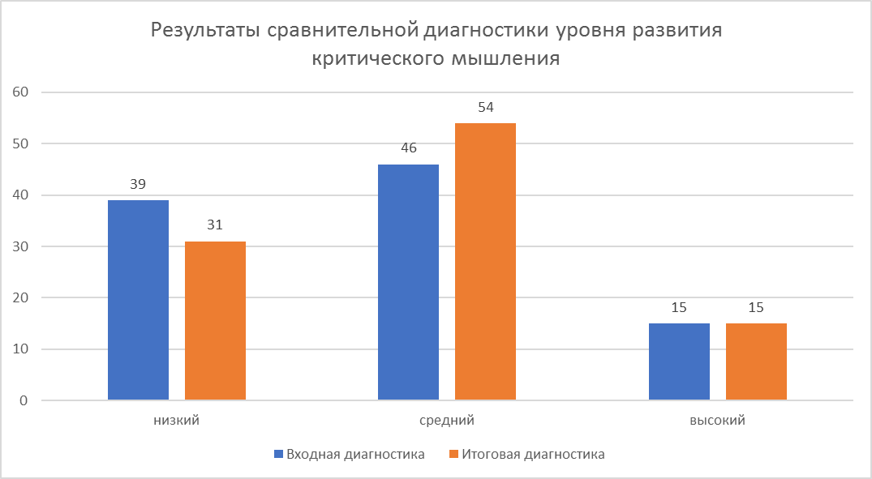
Результаты использования приемов ТРКМ:
Повысился интерес к обучению.
Дети стали внимательнее слушать друг друга, научились понимать и принимать точку зрения другого.
Появилось желание говорить, строить собственное связное высказывание.
Более разнообразным стал синтаксический строй речи .
Сформировалось вдумчивое отношение к тексту. Научились задавать к тексту вопросы.
Научились создавать собственные тексты.
Увеличился словарный запас учеников.
Научились реализовывать себя, получая положительные эмоции от процесса обучения.

